Slide 1
PHÒNG GIÁO DỤC VÀ ĐÀO TẠO…….
TRƯỜNG TIỂU HỌC
CHÀO MỪNG CÁC EM HỌC SINH ĐẾN VỚI
MÔN: TIN HỌC LỚP 4
Giáo viên:
Năm học: 2023 - 2024

Slide 2
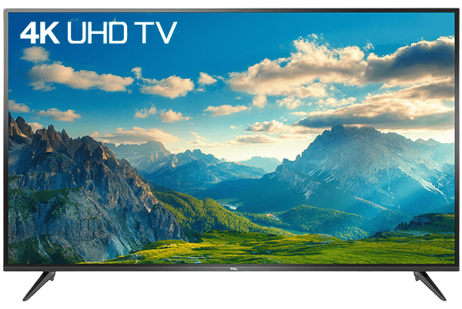

Slide 3
Thứ , ngày tháng năm 2023
Tin học
CHỦ ĐỀ 1:
MÁY TÍNH VÀ EM
Bài 2: Gõ bàn phím đúng cách

Slide 4
Thứ , ngày tháng năm
Tin Học
Bài 2: Gõ bàn phím đúng cách (tiết 1)
Sau bài này em sẽ:
MỤC TIÊU
- Giải thích được lợi ích của việc gõ bàn phím đúng cách
- Biết vị trí đặt các ngón tay khi gõ hàng phím số và thực hiện được thao tác gõ đúng cách.
- Gõ được đúng cách một đoạn văn bản ngắn khoảng 50 từ

Slide 5
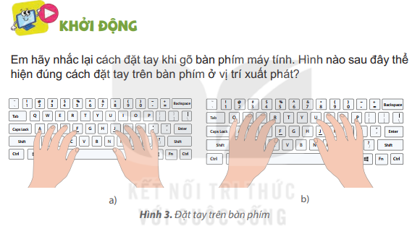
Thứ , ngày tháng năm
Tin học
Bài 2: Gõ bàn phím đúng cách (tiết 1)

Slide 6
Thứ , ngày tháng năm
Tin học
Bài 2: Gõ bàn phím đúng cách (tiết 1)
Cách đặt tay khi gõ bàn phím máy tính:
Bàn tay trái
Ngón tay | Đặt tay lên phím
Ngón út | Đặt ở chữ J
Ngón áp út | Đặt ở chữ K
Ngón giữa | Đặt ở chữ L
Ngón trỏ | Đặt ở dấu ;
Ngón cái | Phím cách
Bàn tay phải
Ngón tay | Đặt tay lên phím
Ngón út | Đặt ở chữ A
Ngón áp út | Đặt ở chữ S
Ngón giữa | Đặt ở chữ D
Ngón trỏ | Đặt ở chữ F
Ngón cái | Phím cách
Hình a thể hiện đúng

Slide 7
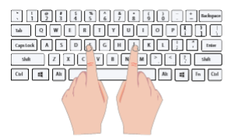
Thứ , ngày tháng năm
Tin học
Bài 2: Gõ bàn phím đúng cách (tiết 1)
1. Gõ bàn phím đúng cách
1
Gõ thế nào cho đúng
HOẠT ĐỘNG
Khi luyện tập gõ bàn phím máy tính, Khoa chỉ dùng ngón tay trỏ của hai bàn tay để gõ các kí tự. Theo cách gõ đó bạn Khoa sẽ gặp phải điều gì?
Hình 4: Cách gõ phím của Khoa
Khoa sẽ gặp phải tình trạng:
Gõ chậm, tốn thời gian.
Mỏi cổ, đau mắt.

Slide 8
Thứ , ngày tháng năm
Tin học
Bài 2: Gõ bàn phím đúng cách (tiết 1)
a) Lợi ích của việc gõ bàn phím đúng cách
Gõ bàn phím đúng cách sẽ giúp em gõ nhanh và chính xác hơn, nhờ vậy em tiết kiệm thời gian và công sức. Khi luyện tập thường xuyên và gõ được đúng cách, em cũng không phải nhìn vào bàn phím và màn hình nhiều nên không bị mỏi mắt, mỏi cổ. Điều này giúp em bảo vệ sức khoẻ của mình.
Hình 5: Lợi ích của việc gõ bàn phím đúng cách

Slide 9
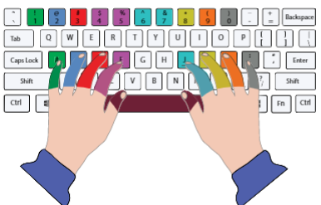
Thứ , ngày tháng năm
Tin học
Bài 2: Gõ bàn phím đúng cách (tiết 1)
b) Cách gõ các phím trên hàng phím số
Khi gõ phím số, các ngón tay của em từ vị trí xuất phát trên hàng phím cơ sở vươn đến gõ phím số. Sau khi gõ xong, đưa các ngón tay trở về vị trí xuất phát. Hình 6 minh hoạ các ngón tay tương ứng phụ trách gõ các phím số.
Khi gõ bàn phím đúng cách, em sẽ tiết kiệm được thời gian và bảo vệ sức khoẻ.
Hình 6: Các ngón tay phụ trách tương ứng cùng màu với các phím số

Slide 10
Thứ , ngày tháng năm
Tin học
Bài 2: Gõ bàn phím đúng cách (tiết 1)
1) Luyện tập thường xuyên và gõ bàn phím đúng cách sẽ giúp em?
A. Gõ nhanh , chính xác và không cần nhìn bàn phím.
B. Giữ bàn phím sạch sẽ và không cần nhìn bàn phím.
C. Gõ nhanh, chính xác và giữ bàn phím sạch sẽ.

Slide 11
Thứ , ngày tháng năm
Tin học
Bài 2: Gõ bàn phím đúng cách (tiết 1)
2) Em đặt ngón tay như thế nào sau khi gõ xong một phím trên hàng phím số ?
A. Di chuyển ngón tay về vị trí xuất phát.
B. Giữ nguyên ngón tay trên hàng phím số.
C. Di chuyển ngón tay về hàng phím trên.

Slide 12
VÒNG QUAY
MAY MẮN
30
20
1
2
3
40
10
50
80
4
5
6
60
70
QUAY

Slide 13
CÂU HỎI 1: Luyện tập thường xuyên và gõ bàn phím
đúng cách sẽ giúp em?
A. Gõ nhanh , chính xác và không cần nhìn bàn phím
C. Gõ nhanh, chính xác và giữ bàn phím sạch sẽ
B. Giữ bàn phím sạch sẽ và không cần nhìn bàn phím
D. Gõ nhanh, không chính xác
QUAY VỀ

Slide 14
CÂU HỎI 2: Em đặt ngón tay như thế nào sau khi gõ xong một phím trên hàng phím số ?
A. Di chuyển ngón tay về vị trí xuất phát
C. Di chuyển ngón tay về hàng phím trên
B. Giữ nguyên ngón tay trên hàng phím số
D. Di chuyển ngón tay về hàng phím dưới
QUAY VỀ

Slide 15
CÂU HỎI 3: Khi đặt tay trên bàn phím, ngón tay
út trái đặt vào phím nào ở hàng phím cơ sở?
A. Phím Z
C. Phím Q
B. Phím A
D. Phím S
QUAY VỀ

Slide 16
CÂU HỎI 4: Khi đặt tay trên bàn phím, ngón tay giữa phải đặt vào phím nào ở hàng phím cơ sở?
A. Phím F
C. Phím L
B. Phím A
D. Phím K
QUAY VỀ

Slide 17
CÂU HỎI 5: Ngón tay áp út trái gõ phím nào
ở hàng phím số?
A. Phím số 1
C. Phím số 2
B. Phím số 3
D. Phím số 4
QUAY VỀ

Slide 18
CÂU HỎI 5: Ngón tay giữa trái gõ phím nào
ở hàng phím trên?
A. Phím chữ E
C. Phím chữ R
B. Phím chữ W
D. Phím chữ T
QUAY VỀ

Slide 19
Chúc mừng các em!

